Slide 1
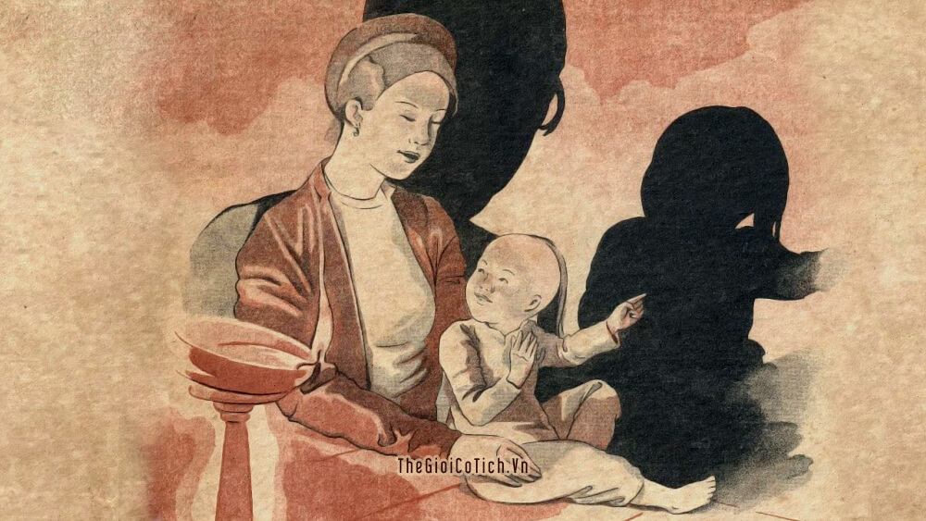
Notes:
Hình ảnh này gợi nhắc đến chi tiết nào, thuộc văn bản nào?

Slide 2

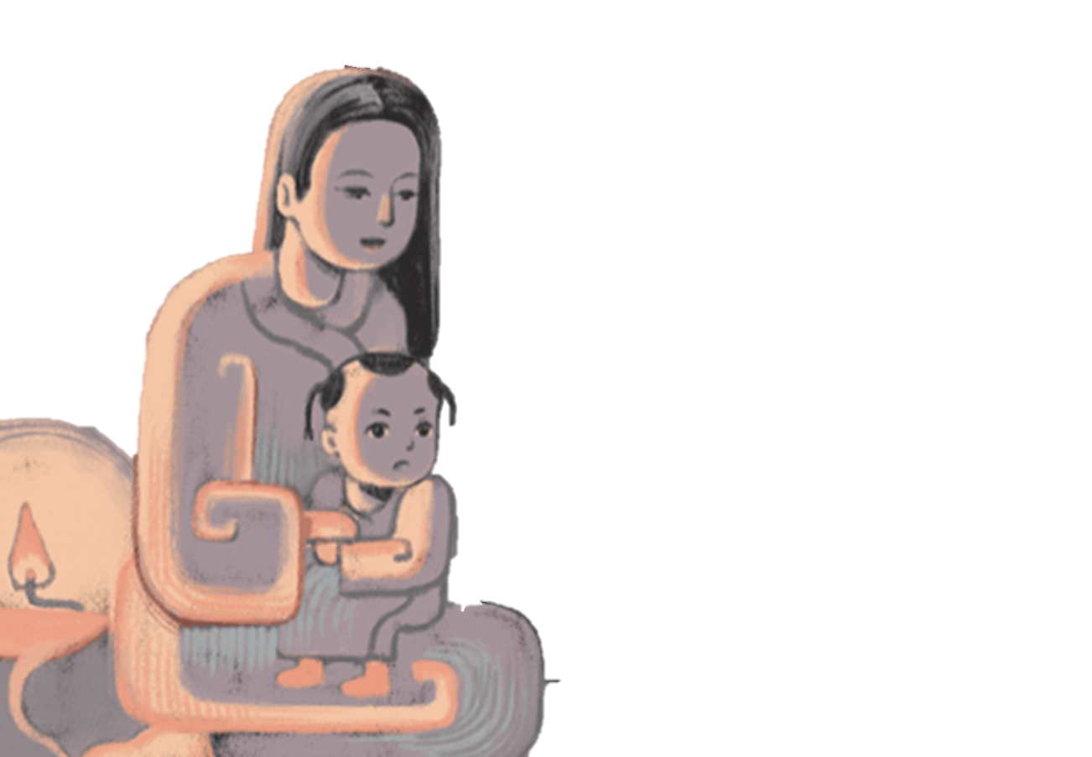
MIẾU VỢ CHÀNG TRƯƠNG
Nghi ngút đầu ghềnh tỏa khói hương,
Miếu ai như miếu vợ chàng Trương.
Bóng đèn dầu nhẫn đừng nghe trẻ,
Cung nước chi cho lụy đến nàng.
Chứng quả đã đôi vầng nhật nguyệt,
Giải oan chẳng lọ mấy đàn tràng.
Qua đây bàn bạc mà chơi vậy,
Khá trách chàng Trương khéo phũ phàng.
Lê Thánh Tông
Notes:
Giáo án của Thảo Nguyên 0979818956

Slide 3
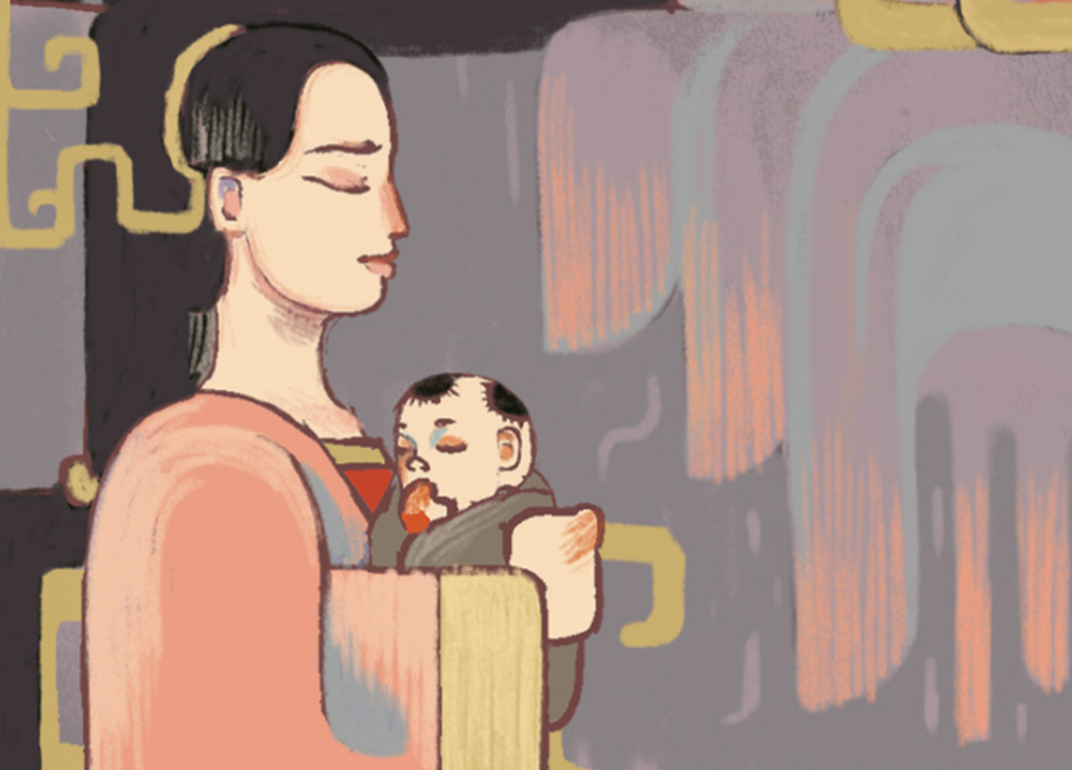
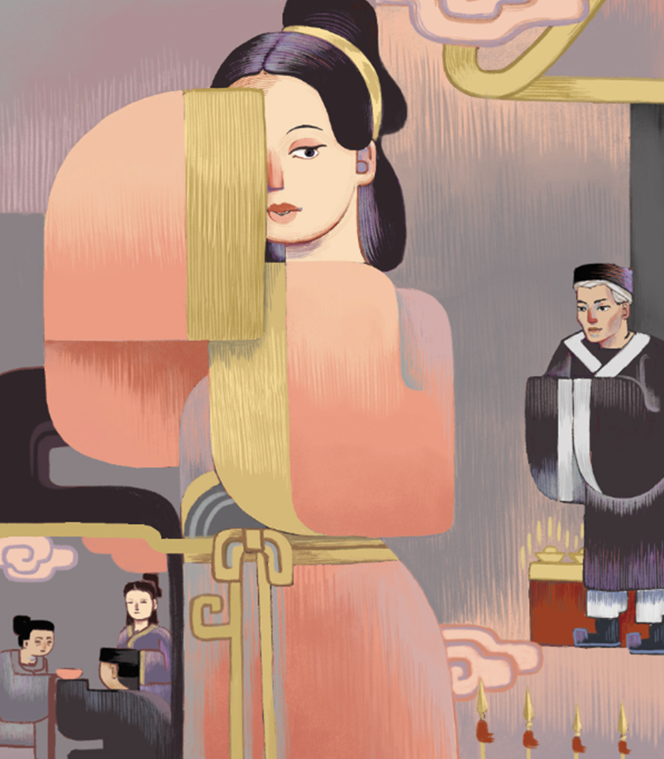
Bài 10. Nghị luận văn học
Văn bản
Nghĩ thêm về
Chuyện người con gái Nam Xương
Nguyễn Đình Chú

Slide 4
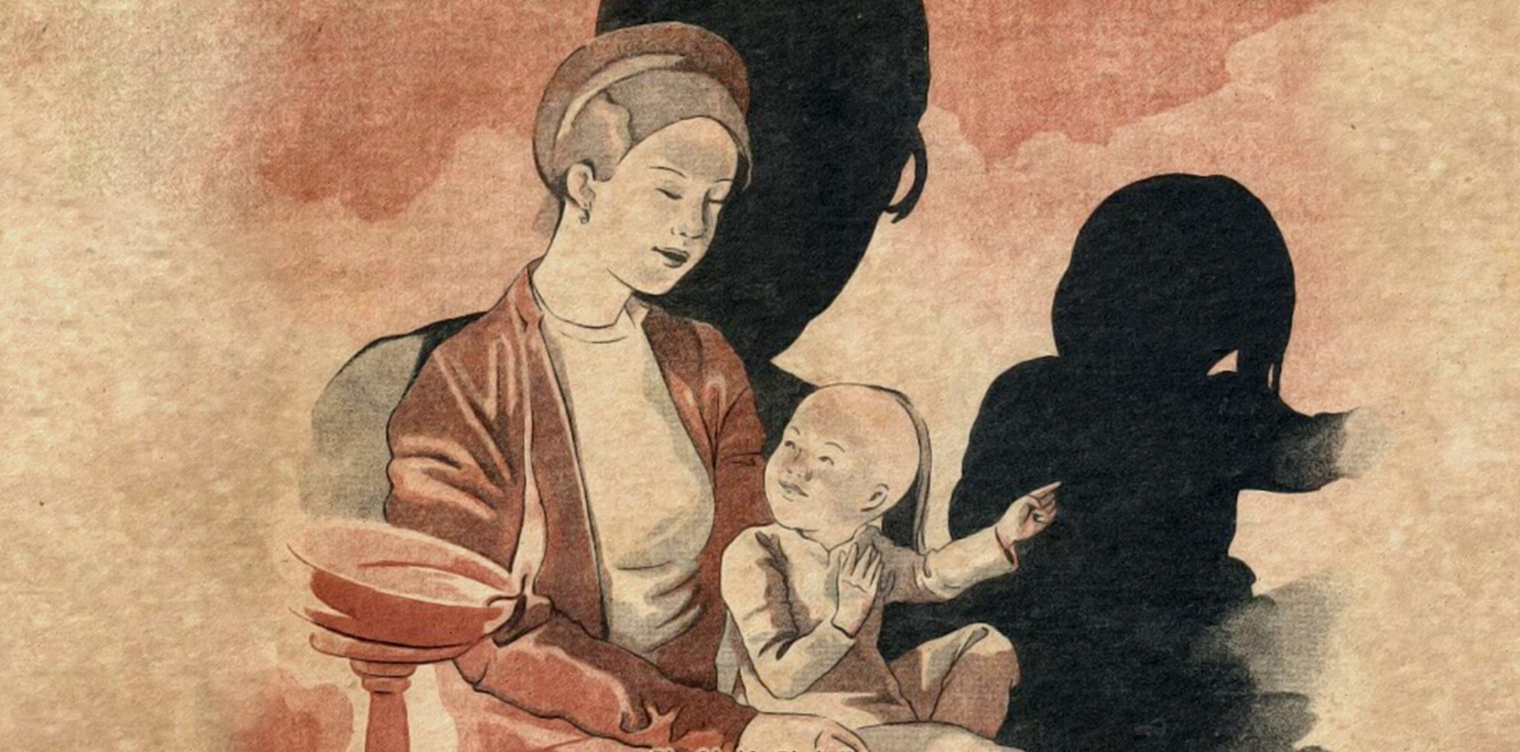
I.
Đọc – tìm hiểu chung

Slide 5


1. Đọc, chú thích
a. Đọc
- HS đọc nối tiếp văn bản
Notes:
Giáo án của Thảo Nguyên 0979818956

Slide 6
1. Đọc, chú thích
b. Chú thích
- Thiên cổ kì bút: ngòi bút kì lạ của muôn đời
- Sơn cùng thủy tận: thành ngữ Hán Việt chỉ nơi tận cùng; ở đây ý nói Nguyễn Du đã viết về chữ “đồng” trong tình yêu rất sâu sắc, hết mực, không còn gì để nói nữa.
- Miền nguyệt hoa: chỉ nơi có nhiều trai gái ăn chơi phù phiếm.
- Đột khởi: nổi lên, xuất hiện một cách bất ngờ
Notes:
Giáo án của Thảo Nguyên 0979818956

Slide 7

2. Tìm hiểu chung
a. Tác giả
Nguyễn Đình Chú (sinh năm 1929)
- Quê: Nghệ An
- Là giảng viên cao cấp của khoa Ngữ văn (Trường Đại học Sư phạm Hà Nội).
- Ông nổi tiếng là người thầy nhiệt tâm, nhà nghiên cứu nhiệt huyết.
- Năm 1984 ông được phong học hàm Phó giáo sư và năm 1991 được phong học hàm Giáo sư.
- Các sáng tác của ông là sức sống của tinh thần nhân văn. Văn chương của ông đi sâu vào tấm lòng, vào văn chương chở đạo, vào tư tưởng nhân nghĩa vừa nồng vừa sâu. Phong cách sáng tác của ông luôn đề cao tinh thần nhân văn trong tác phẩm.
Notes:
Giáo án của Thảo Nguyên 0979818956

Slide 8
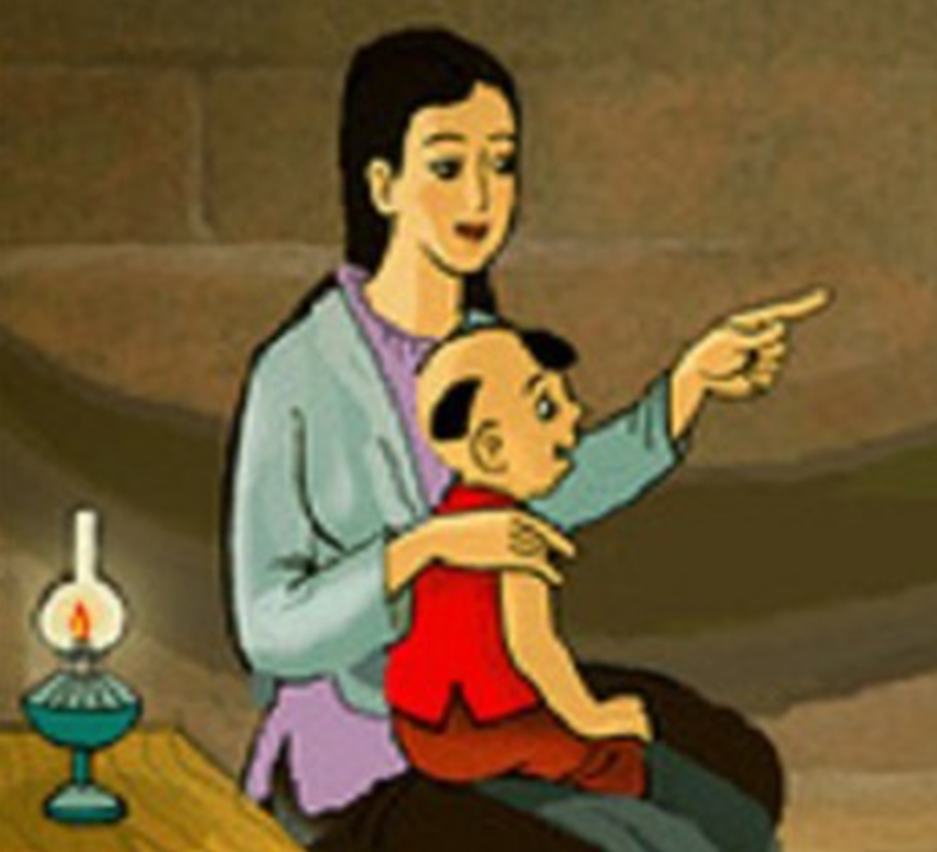
2. Tìm hiểu chung
b. Tác phẩm
Xuất xứ:
In trong Nguyễn Đình Chú, Tuyển tập, NXB Giáo dục Việt Nam, 2012.
- Thể loại: nghị luận văn học.
- PTBĐ chính: nghị luận.
Notes:
Giáo án của Thảo Nguyên 0979818956

Slide 9
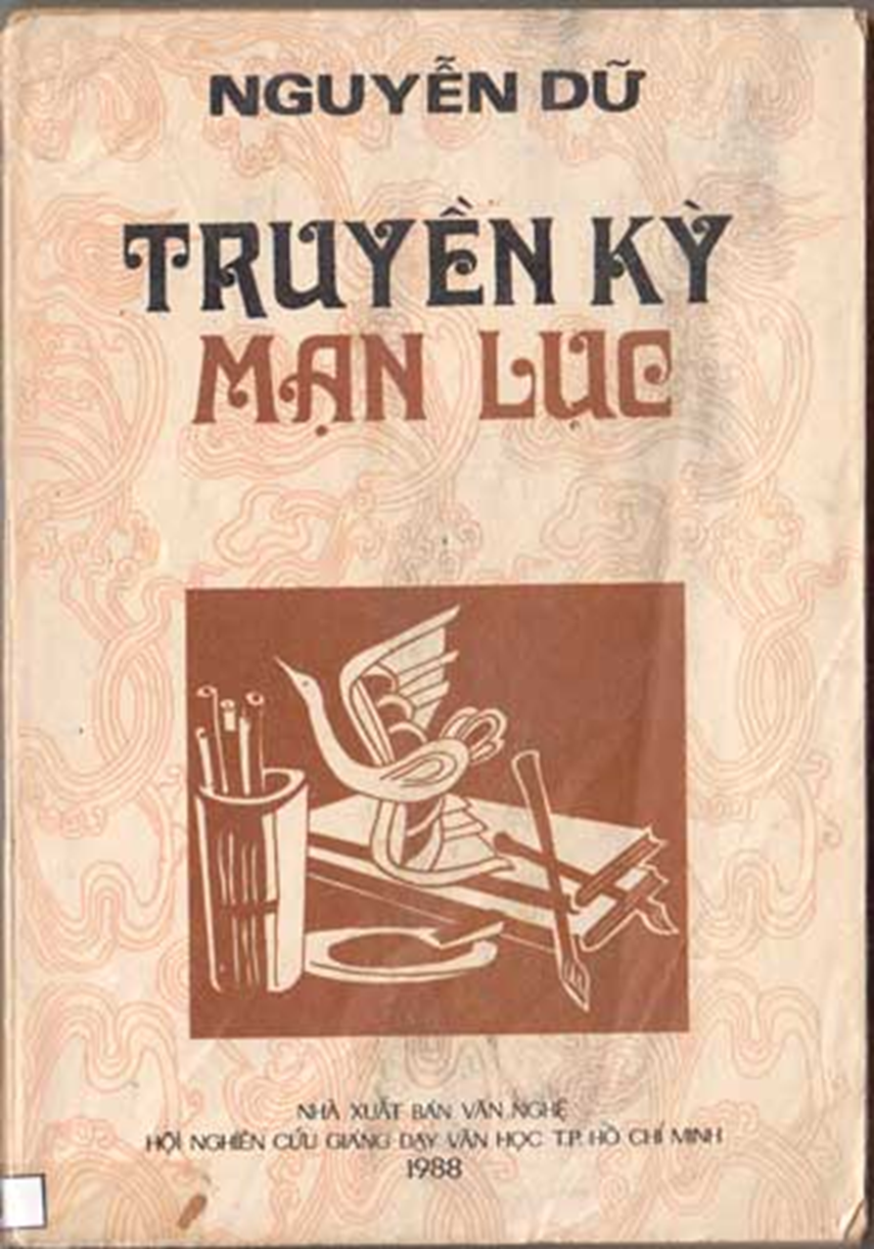
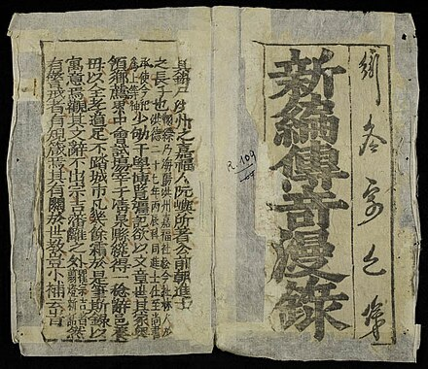
II.
TÌM HIỂU CHI TIẾT
Notes:
Giáo án của Thảo Nguyên 0979818956

Slide 10
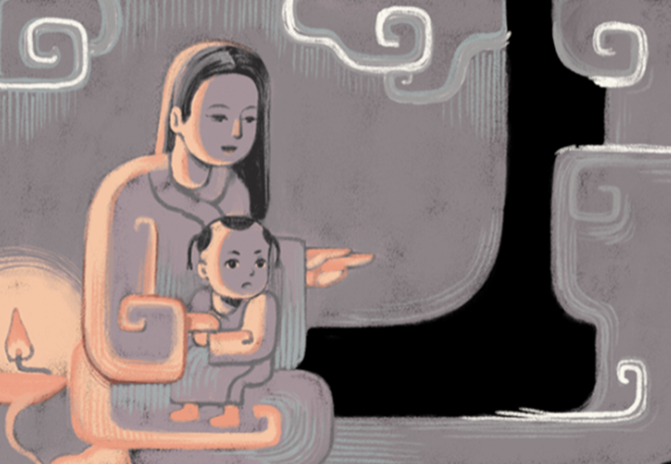
1.
Bố cục và
ý nghĩa nhan đề
Notes:
Giáo án của Thảo Nguyên 0979818956

Slide 11
a. Bố cục
Bố cục văn bản | Nội dung
Phần 1: Nêu vấn đề | Chuyện người con gái Nam Xương của Nguyễn Dữ “dù đã được phân tích, khám phá nhiều, nhưng thiết nghĩ vẫn có điều cần nói thêm”
Phần 2: Triển khai và làm sáng tỏ vấn đề | Phân tích nội dung “nghĩ thêm” để chứng minh cho ý kiến đã nêu ở phần (1)
Phần 3: Kết luận vấn đề | Khẳng định lại nội dung “nghĩ thêm” và nêu khái quát ý nghĩa to lớn của tác phẩm Chuyện người con gái Nam Xương của Nguyễn Dữ
Notes:
Xác định nội dung chính mỗi phần được đánh số trong văn bản “Nghĩ thêm về Chuyện người con gái Nam Xương”.

Slide 12
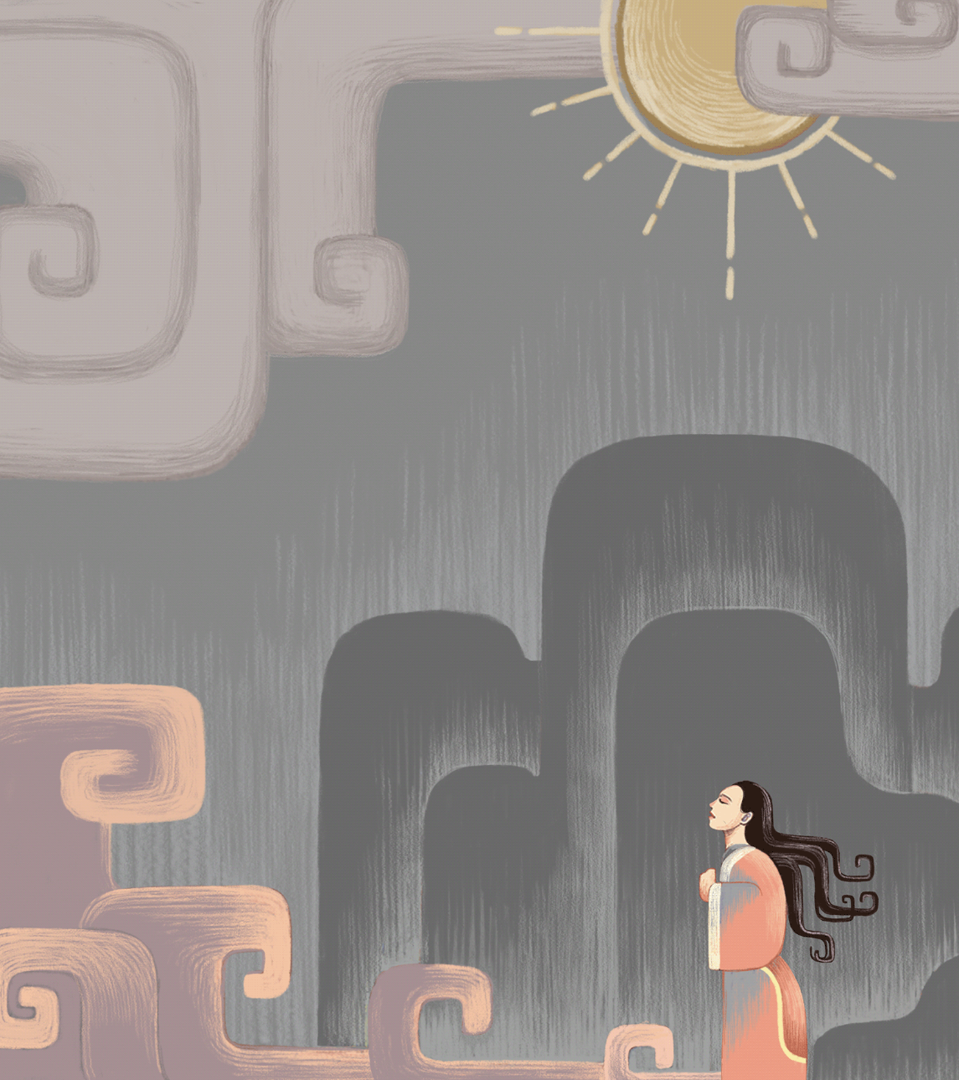
b. Ý nghĩa nhan đề
Trình bày một phút
Theo em, cụm từ “nghĩ thêm” trong nhan đề có ý nghĩa gì?

Slide 13
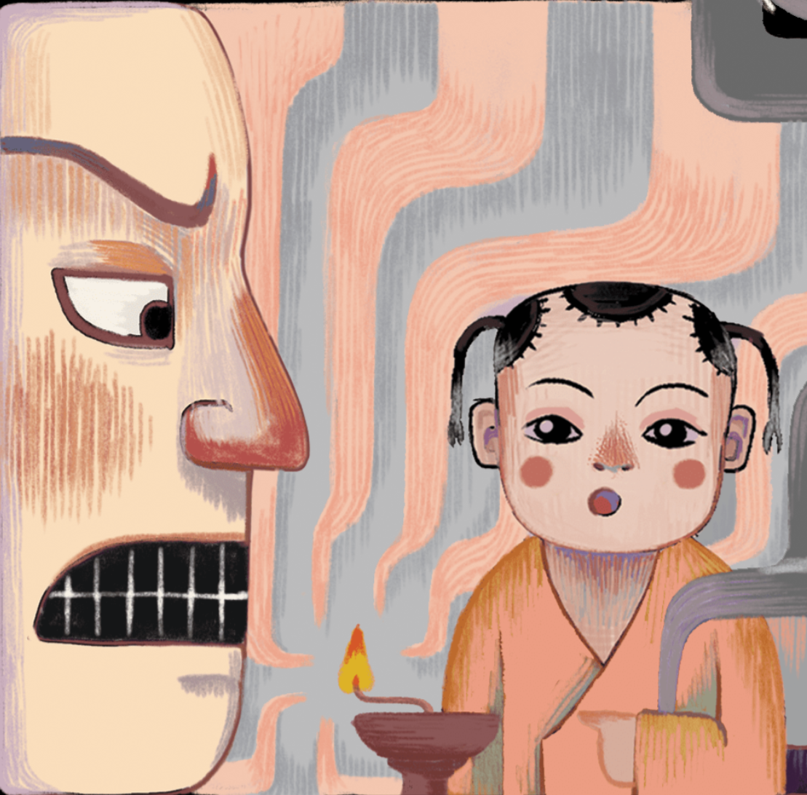
b. Ý nghĩa nhan đề
Nghĩ thêm về Chuyện người con gái Nam Xương
- “Nghĩ thêm”: không có gì quan trọng (ý nhỏ, ý phụ, bổ sung thêm)
- Vấn đề đã được nhiều người nói đến, tác giả chỉ nêu thêm
→ Cách nói khiêm nhường → Gợi sự tò mò, quan tâm, chú ý của người đọc

Slide 14
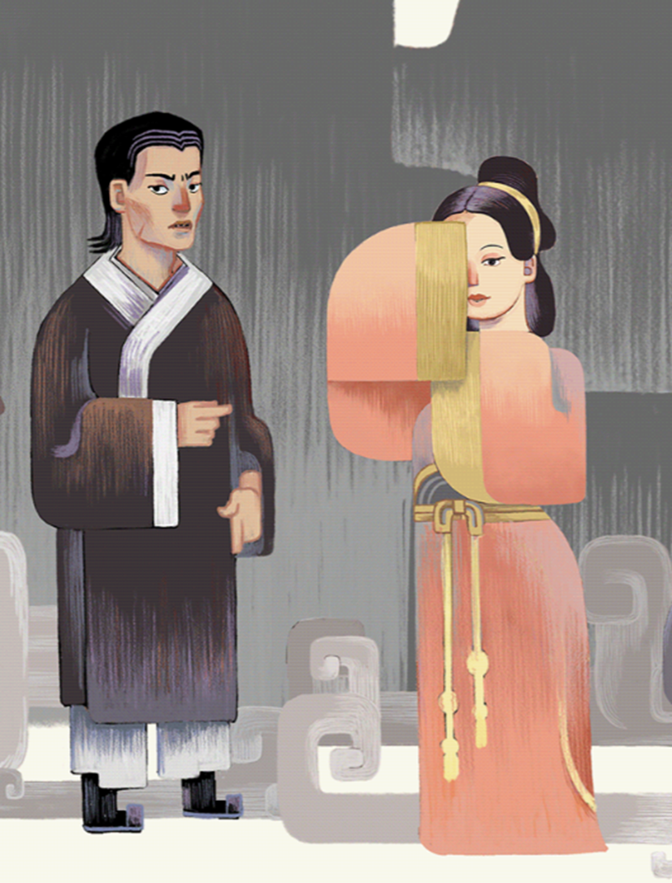
2.
Hệ thống luận đề,
luận điểm, lí lẽ,
bằng chứng
Notes:
Giáo án của Thảo Nguyên 0979818956

Slide 15
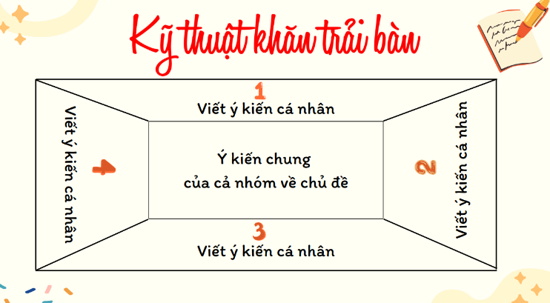
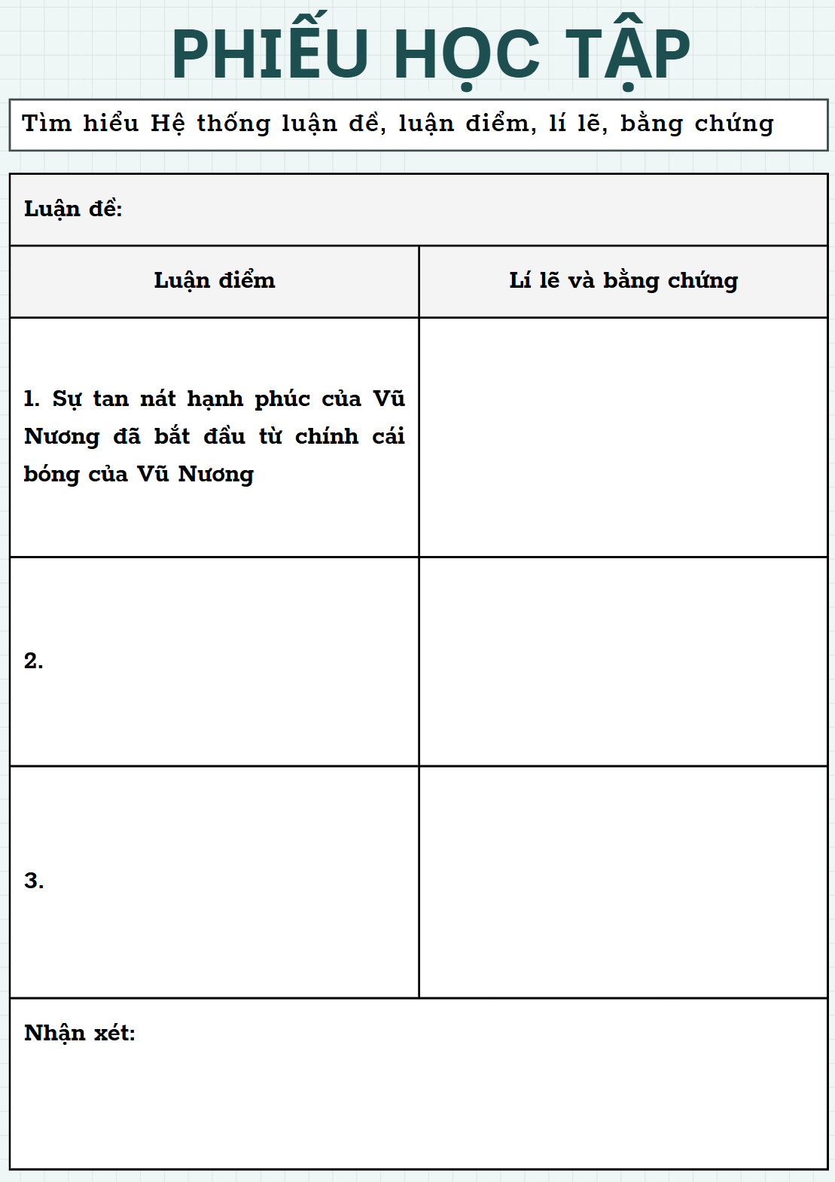
Hoạt động nhóm
Luận đề: ….
Luận điểm | Lí lẽ và bằng chứng
1. Sự tan nát hạnh phúc của Vũ Nương đã bắt đầu từ chính cái bóng của Vũ Nương | - …..
2.
3.
Nhận xét
Notes:
GV chia lớp thành 4 nhóm

Slide 16
Luận đề: “Muốn thấy được cái độc đáo cũng là cao siêu của Chuyện người con gái Nam Xương phải nói thêm điều này. Đó là cái mong manh vô cùng mong manh, mong manh tới độ của tư duy thông thường…môn nơi, muôn thuở.”
Luận điểm | Lí lẽ và bằng chứng
1. Sự tan nát hạnh phúc của Vũ Nương đã bắt đầu từ chính cái bóng của Vũ Nương | - Chồng đi chiến trận, “ngày thường ở một mình, nàng hay đùa con, trỏ bóng mình mà bảo là cha Đản”. Cái bóng là gì vậy? Nếu không phải là một biểu tượng cho sự đồng nhất mình với chồng.? - Vậy mà có ai ngờ rằng đời Vũ Nương tan nát bắt đầu chính từ cái bóng kia. Tan nát đến mức thánh thần, Trời Phật cũng chỉ có thể an ủi
Notes:
Sau khi xác định luận đề, GV hỏi thêm: Luận đề của văn bản được nêu ở phần nào của bài viết?

Slide 17
Luận đề: “Muốn thấy được cái độc đáo cũng là cao siêu của Chuyện người con gái Nam Xương phải nói thêm điều này. Đó là cái mong manh vô cùng mong manh, mong manh tới độ của tư duy thông thường…môn nơi, muôn thuở.”
Luận điểm | Lí lẽ và bằng chứng
2. Không ít người cho rằng sự tan nát hạnh phúc của Vũ Nương là do chế độ nam nữ bất bình đẳng. Nói thế nghe qua thấy có lí. Nhưng nghĩ kĩ thì vấn đề về cơ bản không hẳn thế.” | Bởi như chính tác phẩm đã để lộ, nguyên nhân quan trọng và trực tiếp làm tan nát đời Vũ Nương cùng với chuyện cái bóng của Vũ Nương, lời nói hồn nhiên, vô tư của đứa con, là tính “đa nghi”, “hay ghen” của anh chồng Trương Sinh.”

Slide 18
Luận đề: “Muốn thấy được cái độc đáo cũng là cao siêu của Chuyện người con gái Nam Xương phải nói thêm điều này. Đó là cái mong manh vô cùng mong manh, mong manh tới độ của tư duy thông thường…môn nơi, muôn thuở.”
Luận điểm | Lí lẽ và bằng chứng
3. Đây đó lại có ý kiến cho rằng Vũ Nương tan nát là vì chiến tranh. Xin nói ngay: Ý kiến này là hoàn toàn sai.” | - Lấy ví dụ so sánh với tác phẩm Chinh phụ ngâm (vì nếu cho rằng chiến tranh làm tan nát gia đình thì vô hình chung đã coi Chuyện người con gái Nam Xương và Chinh phụ ngâm là một) - Giả sử anh ta không ra trận mà đi học xa về, đi buôn xa về, gặp con, con không nhận ra cha lại cứ nói cha là “một người đàn ông, đêm nào cũng đến, mẹ Đản đi cũng đi…” thì chuyện gì xảy ra trong tác phẩm, chắc chắn lại xảy ra thôi.
Nhận xét: luận điểm, lí lẽ và bằng chứng có mối quan hệ chặt chẽ, làm sáng tỏ thêm giá trị của tác phẩm “Chuyện người con gái Nam Xương”

Slide 19

3.
Cách trình bày vấn đề trong văn bản
Notes:
Giáo án của Thảo Nguyên 0979818956

Slide 20
Vấn đề khách quan | Ý kiến chủ quan
- Chủ đề của “Chuyện người con gái Nam Xương” mà tác giả đang nghị luận: "hạnh phúc mong manh của người phụ nữ muôn nơi, muôn thuở”. - Nhân vật trung tâm và nội dung chính của văn bản: “Trong Chuyện người con gái Nam Xương, hình tượng trung tâm là Vũ Nương đã được xây dựng với tính cách một người phụ nữ đẹp người, đặc biệt là đẹp nết nhưng lại phải chịu một nỗi oan khiên tày trời”. | - Các nhận xét, đánh giá của tác giả + “Vậy mà có ai ngờ rằng đời Vũ Nương tan nát bắt đầu chính từ cái bóng kia. Tan nát đến mức thánh thần, Trời Phật cũng chỉ có thể an ủi…” + “Không ít người đã cho rằng sự tan nát hạnh phúc của Vũ Nương là do chế độ nam nữ bất bình đẳng. Nói thế nghe qua tưởng có lí. Nhưng nghĩ kĩ thì thấy về cơ bản không hẳn là thế”. + “Cứ giả thiết ở một xã hội nào đó, quyền nam nữ bình đẳng đã được thực hiện trăm phần trăm thì đã có thể tin rằng con người không còn cái máu ghen “thường tình” này nữa sao?”
Notes:
Phân tích để làm sáng tỏ cách trình bày kết hợp của tác giả trong văn bản: nêu vấn đề khách quan và phát biểu ý kiến chủ quan.

Slide 21
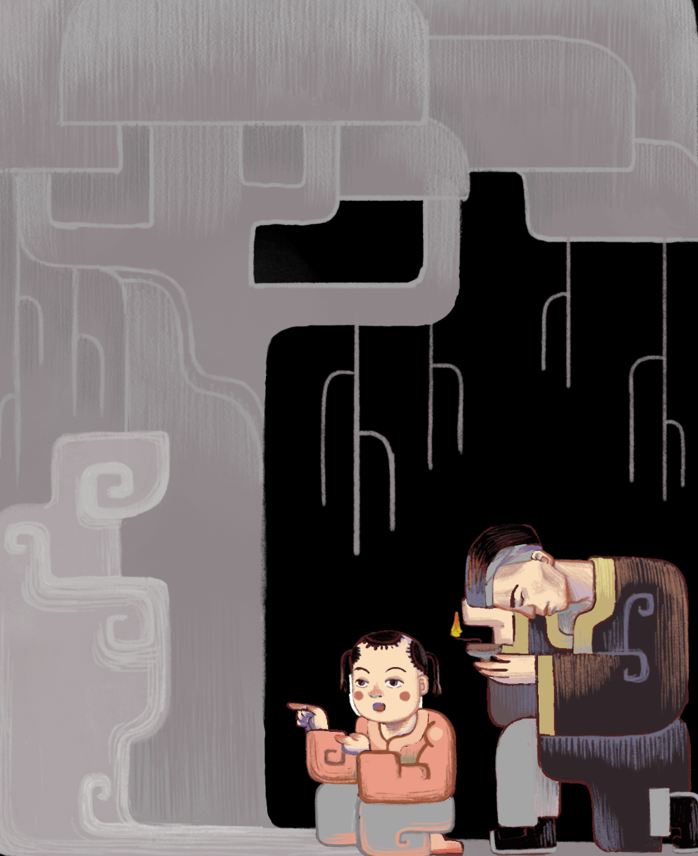
→ Tác giả đã sử dụng song song, kết hợp khéo léo hai cách trình bày: khách quan và chủ quan, trong khi trình bày thông tin khách quan, tác giả cũng đồng thời thể hiện tình cảm, cách đánh giá của mình.

Slide 22
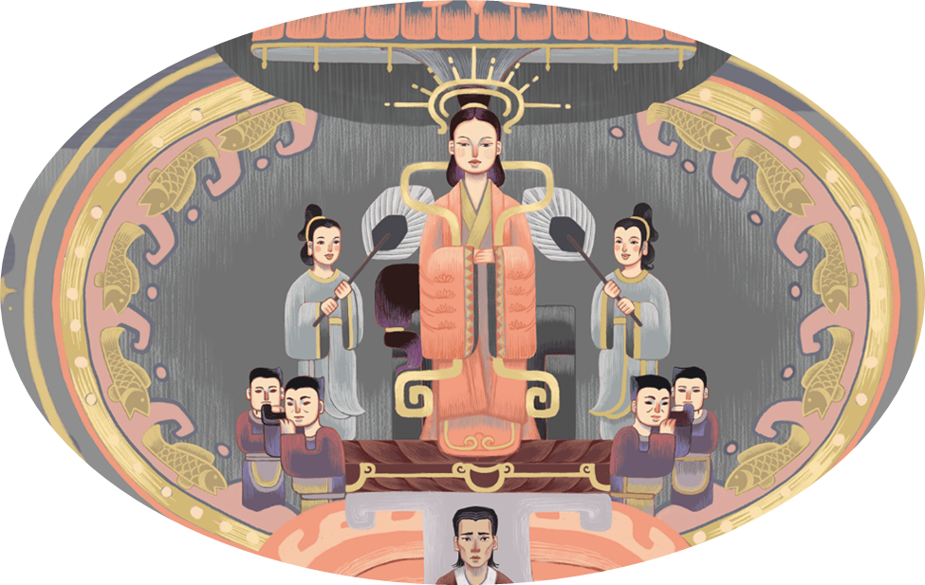

III. TỔNG KẾT
Notes:
Giáo án của Thảo Nguyên 0979818956

Slide 23
1. Nghệ thuật
2. Nội dung
- Lập luận rõ ràng, mạch lạc.
- Lí lẽ, dẫn chứng thuyết phục.
- Trình bày kết hợp ý kiến chủ quan và vấn đề khách quan
- Lời văn phân tích giàu cảm xúc
- Tác giả Nguyễn Đình Chú đã phân tích, bình luận một cách thuyết phục để chỉ rõ những nét đặc sắc của Chuyện người con gái Nam Xương
- Sự phát hiện tinh tế của tác giả về ý nghĩa của truyện.
Notes:
Giáo án của Thảo Nguyên 0979818956

Slide 24
3. Một số lưu ý khi đọc hiểu VB nghị luận văn học
- Đọc kĩ nhan đề → xác định vấn đề nghị luận (luận đề)
- Xác định các ý kiến mà người viết đưa ra (hệ thống luận điểm)
- Tìm những lí lẽ và bằng chứng mà người viết sử dụng để khẳng định ý kiến (mối quan hệ giữa các yếu tố).
- Xem xét thái độ, giọng điệu của người viết thể hiện trong văn bản (mục đích viết)
- Xem xét cách thức người viết sử dụng để làm tăng tính thuyết phục cho văn bản (bố cục; các phép tu từ, từ ngữ, hình ảnh..)
Notes:
Giáo án của Thảo Nguyên 0979818956

Slide 25
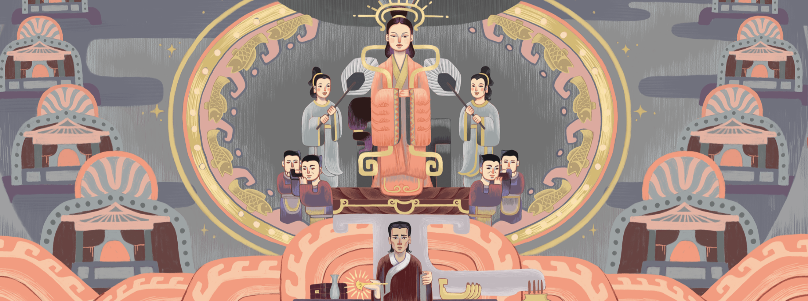
CÙNG CHIA SẺ
1. Văn bản đã làm sáng tỏ thêm giá trị của Chuyện người con gái Nam Xương ở những điểm nào (nội dung, nghệ thuật)?
2. Em thích nhất ý kiến nào của tác giả trong văn bản? Vì sao?

Slide 26
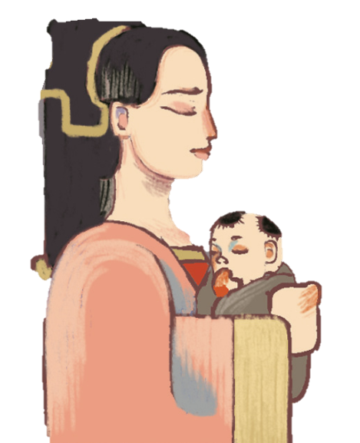
1. Văn bản đã làm sáng tỏ thêm giá trị của Chuyện người con gái Nam Xương ở những điểm nào (nội dung, nghệ thuật)?
Nội dung | Nghệ thuật
Bài viết đã làm rõ hơn những phát hiện và thông điệp sâu sắc của chuyện người con gái Nam Xương | Bài viết cho thấy Nguyễn Dữ đã tạo nên “một cốt truyện bao gồm một hệ thống chi tiết, trong đó đặc biệt có một chi tiết thủ công ăm ắp trữ lượng nghệ thuật thông qua một bút pháp vừa thực vừa ảo, vừa hiện thực vừa lãng mạn”, một áng “thiên cổ kì bút”.

